Slide 1
RECUPERACIÓ DE L’IVA EN ELS IMPAGATS

Slide 2
IMPAGAMENT DELS CRÈDITS
DIFERENTS SITUACIONS:
IMPAGAMENT SENSE CONCURS
NO INSTAR DEMANDA JUDICIAL
INSTAR DEMANDA JUDICIAL PER RECLAMACIÓ DE QUANTITATS.
SITUACIÓ DE CONCURS
CRÈDITS ASSEGURATS

Slide 3
1.-IMPAGAMENT SENSE CONCURS
Dos supòsits:
A) No instar demanda judicial.
En el supòsit que no es presenti demanda de reclamació de quantitats, no hi ha cap possibilitat de poder recuperar l’IVA en el cas concret que tinguem un impagament.

Slide 4
1.-IMPAGAMENT SENSE CONCURS
B) Instar demanda judicial per reclamació de quantitats.
S’han de donar diferents circumstàncies:
1ª.- Que el destinatari actuï com empresari o professional. No obstant des del 1-1-04, queda autoritzat el destinatari que no tingui la consideració d’empresari o professional, sempre que la base imposable de l’IVA exclòs sigui superior a 300.-€.
2ª.- Que hagi transcorregut almenys un any des del meritament del impost repercutit sense que s’hagi obtingut el pagament de la totalitat o part del crèdit respectiu, estant aquest circumstància reflectida en els llibres registres de l’impost. En el cas d'empreses que no tinguin la consideració de Grans empreses (import net de la xifra de negocis inferior a 6.010.121,04 €), el termini per modificar la base imposable serà de sis mesos. A la Llei 26/2014, de 27/11/2014 de Reforma Fiscal amb efectes a partir del 2015, aquest període s’ha modificat: serà de 6 mesos i si es passa el termini, poden recuperar a partir de l’any, com diu la norma general.
3ª.- Que aquesta circumstància hagi quedat reflectida en els Llibres Registres exigits per a aquest Impost.

Slide 5
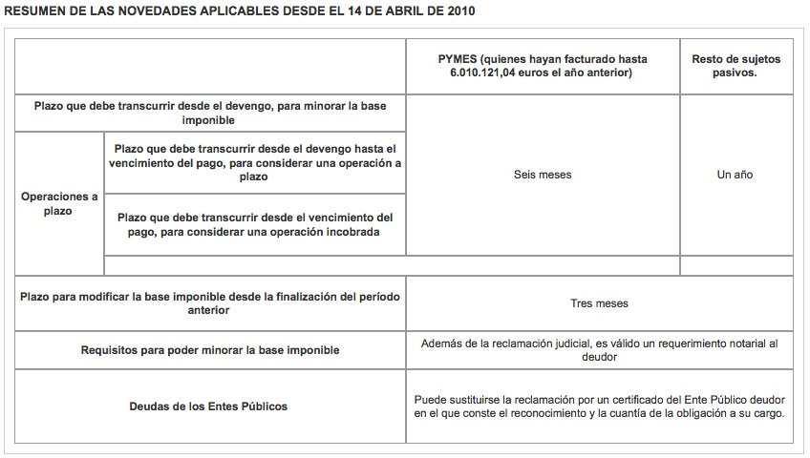
1.-IMPAGAMENT SENSE CONCURS

Slide 6
Condicions d’aplicació de la modificació:
El termini en que s’ha de realitzar la modificació en forma de factura rectificativa és de tres mesos següents a la finalització del termini d’un any/6 mesos i s’ha de comunicar a l’Administració en el termini de 3 mesos (nou de la Llei 26/2014) des de la data de l’expedició de la factura rectificativa.
Meritament impost Modificació Comunicació de la base Administració
1 any/6 mesos 3 mesos 1 mes
(període mínim) (període màx.) (Període màx.)

Slide 7
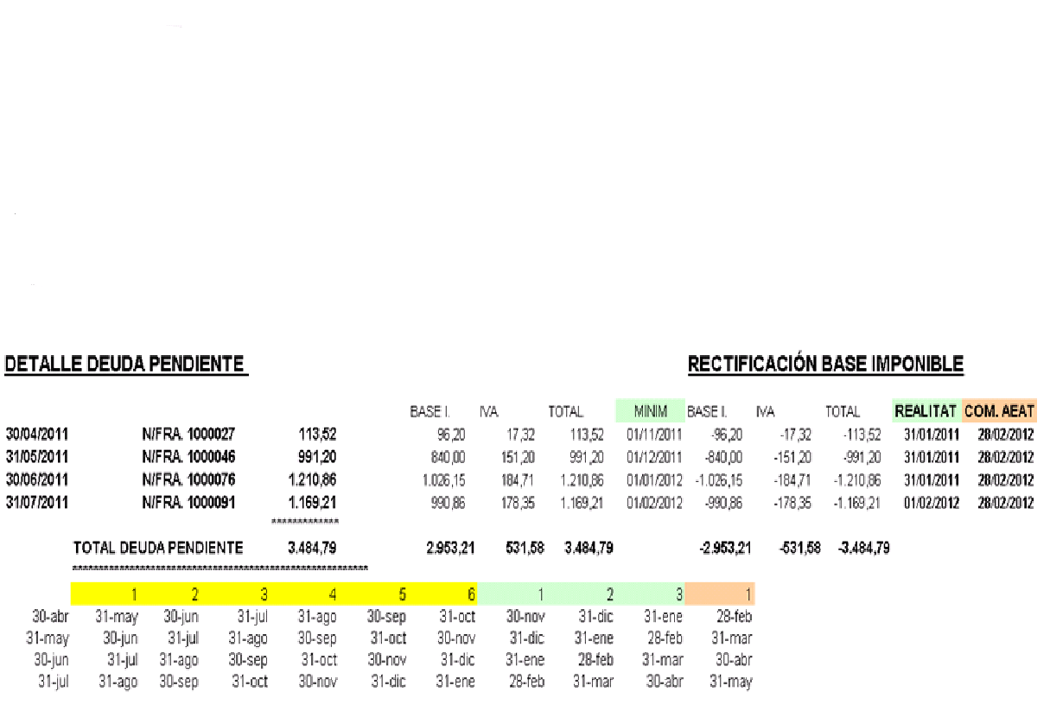
Exemple

Slide 8
Model comunicació Aeat
CONTRIBUYENTE
SOCIEDAD acreedora
CIF ....................
CL ....................
C.P. CIUDAD (PROVINCIA)
A/a JEFA DE SECCIÓN REGIONAL DE GESTIÓN TRIBUTARIA
DEPENDENCIA DE GESTIÓN TRIBUTARIA
AGENCIA ESTATAL DE LA ADMINISTRACIÓN TRIBUTARIA DELEGACIÓN DE ....................
D. ...................., con D.N.I. nº ...................., en nombre y representación de la entidad .................... con C.I.F. nº B.................... y domicilio en Lg. ...................., en virtud de escritura de apoderamiento de fecha .................... de .................... de...................., ante el Notario de ...................., D....................., con nº....................de su protocolo,
EXPONE
1º Que con fecha .................... de .................... de .................... tuvo lugar el devengo del Impuesto sobre el Valor Añadido por los trabajos de construcción realizados por ...................., para la entidad (cliente que impaga) , con C.I.F. B-...................., y domicilio en calle...................., nº ...................., CP ....................
El destinatario de la operación actúa en la condición de empresario o profesional.
2º Que dichas operaciones cuya base imponible se pretende rectificar fueron facturadas en fecha ....................de .................... de ...................., y con número ...................., y contabilizadas por ....................en tiempo y forma.
3º Que a fecha de hoy no se ha producido el cobro ni total ni parcial de las cantidades adeudadas por (cliente que impaga)
4º Que .................... S.L. ha instado el cobro del crédito a ....................(cliente que impaga), S.L. en juicio (ejecutivo, monitorio, verbal, declarativo ordinario …) que se sigue con número ..................... ante el Juzgado de Primera Instancia número .................... de .....................
5º Que la entidad .................... ha procedido a la modificación de la base imponible de acuerdo con lo contenido en el Artículo.80.4 Ley 37/1992 de 28 diciembre 1992 , dado que considera que los créditos correspondientes a las cuotas repercutidas por las operaciones citadas son totalmente incobrables.
Se considera incobrable, pues ha transcurrido un año desde el devengo del Impuesto repercutido sin que se haya obtenido el cobro del crédito derivado del mismo.
La reducción de la base imponible ha quedado reflejada en los Libros Registros de facturas expedidas del Iva. Y dicha modificación se ha realizado en el plazo de los tres meses siguientes a la finalización del período de un año desde el devengo del impuesto repercutido.
6º Que la modificación de la base imponible practicada, no se refiere a créditos garantizados, afianzados o asegurados, a créditos entre personas o entidades vinculadas, a créditos adeudados o afianzados por entes públicos, ni a operaciones cuyo destinatario no está establecido en el territiorio de aplicación del impuesto ni en Canarias, Ceuta o Melilla, en los términos previstos en el Artículo.24 RD 1624/1992 de 29 diciembre 1992 , por el que se aprueba el Reglamento del Impuesto sobre el Valor Añadido. Y por todo ello se

Slide 9
Model comunicació Aeat
ADJUNTA
1. Copia de la factura original objeto de rectificación.
2. Fotocopia de la hoja perteneciente al Libro Registro de Facturas emitidas por....................en el ejercicio ...................., donde figura la factura emitida a la sociedad (cliente que impaga)
3. Fotocopia de la sentencia (admisión a trámite.., requerimiento de pago…) recaída en Juicio .................... (ejecutivo, monitorio, verbal, declarativo ordinario …) que se sigue con número .................... ante el Juzgado de Primera Instancia número .................... de .................... contra (cliente que impaga) en reclamación de importe de principal ....................(.................... euros).
4. Copia de la factura rectificativa, en la cual se consigna la fecha de emisión de la correspondiente factura modificada.
5. Fotocopia de la hoja perteneciente al Libro Registro de Facturas emitidas por .................... en el ejercicio ...................., donde figura la factura rectificativa enviada a (cliente que impaga)
Y solicita sea admitido el presente escrito y sus documentos anexos y se de por atendida la preceptiva comunicación, en el plazo de un mes contado desde la fecha de expedición de la factura rectificativa, en cumplimiento del Artículo.24.2.a RD 1624/1992 de 29 diciembre 1992 .
FIRMA: en .................... a .................... de .................... de ....................
Fdo.: D. ....................

Slide 10
Model comunicació Aeat de NO gran empresa
CONTRIBUYENTE
SOCIEDAD acreedora
CIF ....................
CL ....................
C.P. CIUDAD (PROVINCIA)
A/a JEFA DE SECCIÓN REGIONAL DE GESTIÓN TRIBUTARIA
DEPENDENCIA DE GESTIÓN TRIBUTARIA
AGENCIA ESTATAL DE LA ADMINISTRACIÓN TRIBUTARIA DELEGACIÓN DE ....................
D. ...................., con D.N.I. nº ...................., en nombre y representación de la entidad .................... con C.I.F. nº B.................... y domicilio en Lg. ...................., en virtud de escritura de apoderamiento de fecha .................... de .................... de...................., ante el Notario de ...................., D....................., con nº....................de su protocolo,
EXPONE
1º Que con fecha ……………….. de ……………….. de ……………….. tuvo lugar el devengo del Impuesto sobre el Valor Añadido por los trabajos de construcción realizados por……………….., para la entidad (cliente que impaga ) , con C.I.F. B-……………….., y domicilio en calle ……………….., nº ……………….., CP ………………..
El destinatario de la operación actúa en la condición de empresario o profesional.
2º Que dichas operaciones cuya base imponible se pretende rectificar fueron facturadas en fecha ……………….. de ……………….. de ……………….., y con número ……………….., y contabilizadas por ……………….. en tiempo y forma.
El titular del derecho de crédito es un empresario o profesional cuyo volumen de operaciones, calculado conforme a lo dispuesto en el artículo 121 de la Ley del Iva no ha excedido durante el año natural inmediato anterior de 6.010.121,04 euros.
3º Que a fecha de hoy no se ha producido el cobro ni total ni parcial de las cantidades adeudadas por (cliente que impaga )
4º Que ……………….. S.L. ha instado el cobro del crédito a ……………….. (cliente que impaga ), S.L. en juicio (ejecutivo, monitorio , verbal, declarativo ordinario ………………..) que se sigue con número ……………….. ante el Juzgado de Primera Instancia número X de ………………...
5º Que la entidad ……………….. ha procedido a la modificación de la base imponible de acuerdo con lo contenido en el Ley 37/1992 de 28 diciembre 1992 , dado que considera que los créditos correspondientes a las cuotas repercutidas por las operaciones citadas son totalmente incobrables.
Se considera incobrable, pues han transcurrido seis meses desde el devengo del Impuesto repercutido sin que se haya obtenido el cobro del crédito derivado del mismo.
La reducción de la base imponible ha quedado reflejada en los Libros Registros de facturas expedidas del Iva. Y dicha modificación se ha realizado en el plazo de los tres meses siguientes a la finalización del período de los seis meses desde el devengo del impuesto repercutido.
6º Que la modificación de la base imponible practicada, no se refiere a créditos garantizados, afianzados o asegurados, a créditos entre personas o entidades vinculadas, a créditos adeudados o afianzados por entes públicos, ni a operaciones cuyo destinatario no está establecido en el territiorio de aplicación del impuesto ni en Canarias, Ceuta o Melilla, en los términos previstos en el Artículo.24 RD 1624/1992 de 29 diciembre 1992 . Y por todo ello se

Slide 11
Model comunicació Aeat de NO gran empresa
ADJUNTA
1. Copia de la factura original objeto de rectificación.
2. Fotocopia de la hoja perteneciente al Libro Registro de Facturas emitidas por....................en el ejercicio ...................., donde figura la factura emitida a la sociedad (cliente que impaga)
3. Fotocopia de la sentencia (admisión a trámite.., requerimiento de pago…) recaída en Juicio .................... (ejecutivo, monitorio, verbal, declarativo ordinario …) que se sigue con número .................... ante el Juzgado de Primera Instancia número .................... de .................... contra (cliente que impaga) en reclamación de importe de principal ....................(.................... euros).
4. Copia de la factura rectificativa, en la cual se consigna la fecha de emisión de la correspondiente factura modificada.
5. Fotocopia de la hoja perteneciente al Libro Registro de Facturas emitidas por .................... en el ejercicio ...................., donde figura la factura rectificativa enviada a (cliente que impaga)
Y solicita sea admitido el presente escrito y sus documentos anexos y se de por atendida la preceptiva comunicación, en el plazo de un mes contado desde la fecha de expedición de la factura rectificativa, en cumplimiento del Artículo.24.2.a RD 1624/1992 de 29 diciembre 1992 .
FIRMA: en .................... a .................... de .................... de ....................
Fdo.: D. ....................

Slide 12
2.- SITUACIÓ DE CONCURS
La base imposable es podrà reduir quan el deutor no pagui les quotes repercutides sempre i quan amb posterioritat al meritament de les mateixes es dicti la corresponent interlocutòria judicial de declaració de concurs (auto judicial)
La modificació de la base s’haurà de fer en el termini dels 3 mesos següents (novetat Llei 26/2014) a la última de les publicacions acordades en la interlocutòria o publicació del Auto al BOE.
Última publicació acordada Modificació de la base Comunicació
per la interlocutòria Administració
3 mesos 1 mes
( període màx.) ( Període màx.)

Slide 13
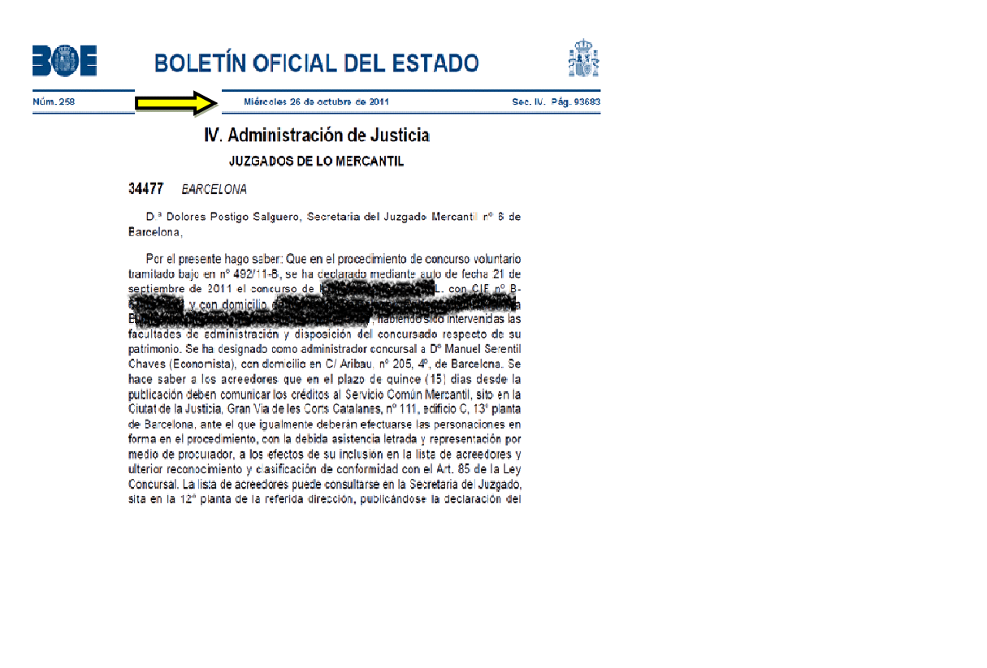
Comunicació auto al BOE

Slide 14
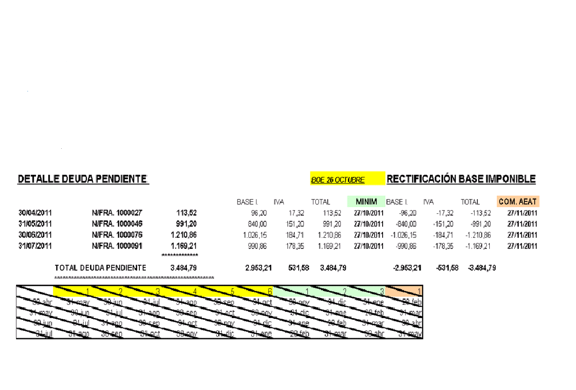
Exemple

Slide 15
Model comunicació Aeat en concurs
CONTRIBUYENTE
SOCIEDAD acreedora
CIF ....................
CL ....................
C.P. CIUDAD (PROVINCIA)
A/a JEFA DE SECCIÓN REGIONAL DE GESTIÓN TRIBUTARIA
DEPENDENCIA DE GESTIÓN TRIBUTARIA
AGENCIA ESTATAL DE LA ADMINISTRACIÓN TRIBUTARIA DELEGACIÓN DE ....................
D. ...................., con D.N.I. nº ...................., en nombre y representación de la entidad .................... con C.I.F. nº B.................... y domicilio en Lg. ...................., en virtud de escritura de apoderamiento de fecha .................... de .................... de...................., ante el Notario de ...................., D....................., con nº....................de su protocolo,
EXPONE
1º Que con fecha .................... de .................... de .................... tuvo lugar el devengo del Impuesto sobre el Valor Añadido por los trabajos de construcción realizados por ...................., para la entidad (cliente que impaga) , con C.I.F. ...................., y domicilio en calle ...................., nº ...................., CP .................... El destinatario de la operación actúa en la condición de empresario o profesional.
2º Que dichas operaciones cuya base imponible se pretende rectificar fueron facturadas en fecha ....................de .................... de ...................., y con número ...................., y contabilizadas por .................... en tiempo y forma. El titular del derecho de crédito es un empresario o profesional.
3º Que a fecha de hoy no se ha producido el cobro ni total ni parcial de las cantidades adeudadas por ....................(cliente que impaga)
4º Que con fecha .................... ha sido dictado auto de declaración de concurso del deudor .................... S.L. en juicio ante el Juzgado de lo Mercantil de .................... que se sigue con número ....................
Dicha declaración de concurso ha sido publicada en el “Boletín Oficial del Estado” número ...................., del día .................... de .................... de ....................
5º Que la entidad .................... ha procedido a la modificación de la base imponible de acuerdo con lo contenido en el Artículo.80.3 Ley 37/1992 de 28 diciembre 1992Artículo.80.3 Ley 37/1992, del 28 de diciembre, del Impuesto sobre el Valor Añadido. (BOE de 29 de diciembre).
La reducción de la base imponible ha quedado reflejada en los Libros Registros de facturas expedidas del Iva. Y dicha modificación se ha realizado con anterioridad al fin del plazo (de un mes) de llamamiento a los acreedores, de conformidad con el Artículo.21.1.5 Ley 22/2003 de 9 julio 2003Artículo.21.1.5 Ley 22/2003, de 9 de julio, Concursal. (BOE de 10 de julio), para que pongan en conocimiento de la administración concursal la existencia de sus créditos, en el plazo de un mes a contar desde el día siguiente a la publicación en el “Boletín Oficial del Estado” del auto de declaración de concurso.
6º Que la modificación de la base imponible practicada, no se refiere a créditos garantizados, afianzados o asegurados, a créditos entre personas o entidades vinculadas, a créditos adeudados o afianzados por entes públicos, ni a operaciones cuyo destinatario no está establecido en el territorio de aplicación del impuesto ni en Canarias, Ceuta o Melilla, en los términos previstos en el Artículo.24 RD 1624/1992 de 29 diciembre 1992Artículo.24 Real Decreto 1624/1992, de 29 de diciembre, que aprueba el Reglamento del Impuesto sobre el Valor Añadido y modifica el Real Decreto 1041/1990, de 27 de julio, sobre declaraciones censales, el Real Decreto 338/1990, de 9 de marzo, sobre el Número de Identificación Fiscal; el Real Decreto 2402/1985, de 18 de diciembre sobre el deber de expedir y entregar factura (los empresarios y profesionales), y el Real Decreto 1326/1987, de 11 de septiembre, sobre aplicación de la Directivas de la Comunidad. (BOE de 31 de diciembre). Y por todo ello se

Slide 16
Model comunicació Aeat en concurs
ADJUNTA
1. Copia de la factura original objeto de rectificación.
2. Fotocopia de la hoja perteneciente al Libro Registro de Facturas emitidas por .................... en el ejercicio ...................., donde figura la factura emitida a la sociedad (cliente que impaga)
3. Copia del auto judicial de declaración de concurso del destinatario de las operaciones cuya base imponible se modifica o certificación del Registro Mercantil, en su caso, acreditativa de aquél.
4. Copia de la factura rectificativa, en la cual se consigna la fecha de emisión de la correspondiente factura modificada.
5. Fotocopia de la hoja perteneciente al Libro Registro de Facturas emitidas por .................... en el ejercicio ...................., donde figura la factura rectificativa enviada a (cliente que impaga)
6. Copia de la comunicación del auto en el BOE.
Y solicita sea admitido el presente escrito y sus documentos anexos y se de por atendida la preceptiva comunicación, en el plazo de un mes contado desde la fecha de expedición de la factura rectificativa, en cumplimiento del Artículo.24.2.a RD 1624/1992 de 29 diciembre 1992Artículo.24.2.a Real Decreto 1624/1992, de 29 de diciembre, que aprueba el Reglamento del Impuesto sobre el Valor Añadido y modifica el Real Decreto 1041/1990, de 27 de julio, sobre declaraciones censales, el Real Decreto 338/1990, de 9 de marzo, sobre el Número de Identificación Fiscal; el Real Decreto 2402/1985, de 18 de diciembre sobre el deber de expedir y entregar factura (los empresarios y profesionales), y el Real Decreto 1326/1987, de 11 de septiembre, sobre aplicación de la Directivas de la Comunidad. (BOE de 31 de diciembre).
FIRMA: En .................... a .................... de .................... de ....................
Fdo.: D/Dña. ....................

Slide 17
3.- CRÈDITS ASSEGURATS
No procedeix la modificació en el cas dels CRÈDITS ASSEGURATS O FIANÇATS, en la part assegurada o fiançada.
ALTRES SUPÒSITS EXCLOSOS
Crèdits entre entitats o persones vinculades.
Crèdits que es deuen o estan fiançats a ens públics.
Quan el deutor de l’operació estigui establert fora del territori d’aplicació de l’impost, ni estigui establert a Ceuta, Melilla o Canàries.

Slide 18
Altres requisits de la modificació
1r.- Quan es realitzin pagaments parcials anteriors a la modificació de la base, s’entendrà que l’IVA està inclòs en les quantitats percebudes i en la mateixa proporció que la part de la contraprestació satisfeta.
2n.- La rectificació de les deduccions del deutor de l’operació determina el naixement del corresponent Crèdit a favor de la Hisenda Pública. Si el deutor no hagués tingut dret a la deducció total de l’impost resultarà també deutor a Hisenda per l’import de la quota no deduïble.

Slide 19
Altres requisits de la modificació
3r.- La modificació també queda condicionada al compliment de les següents obligacions:
a) Del CREDITOR:
Haver facturat i registrat mitjançant anotació en el llibre registre de factures, les operacions en temps i forma.
Comunicar a la AEAT la modificació de la base en el termini d’un mes des de la data d’expedició de la factura rectificativa, fent constar que no es tracta de crèdits exclosos i acompanyar;
còpia de la factura rectificativa
Còpia de la providència o la interlocutòria judicial de la suspensió de pagaments.
O bé còpia de la reclamació judicial.

Slide 20
Altres requisits de la modificació
b) del DEUTOR:
Fer constar en la declaració – liquidació del període en que es rebin les factures rectificatives, la minoració de les quotes rectificades.
Si té la condició d’empresari o professional, ha de comunicar a la AEAT en el termini de presentació de la declaració - liquidació indicada anteriorment, la recepció de les factures rectificatives, especificant l’import de les quotes rectificades i de las no deduïbles.
Si no té la condició d’empresari o professional, l’Administració podrà requerir l’aportació de les factures rectificatives que li enviï el creditor.

Slide 21
Requisits factures rectificatives
La factura rectficativa haurà de contenir, com qualsevol factura, les dades que estableix l'article 6 del Reial decret 1496/2003, a més de les següents especialitats (per la seva finalitat rectficativa):
• Tindrà un nombre de sèrie especial.
• Es farà constar la seva condició de document rectificatiu i la descripció de la causa que motiva la rectificació.
• Contindrà les dades identificatives de la factura o document substitutiu, així com la rectificació efectuada.

Slide 22
Requisits factures rectificatives
EXEMPLE:
Datos emisor: CIF, dirección, número, CP, Localidad Fecha : .............. N° Factura rectificativa : (de serie diferente).................... Datos cliente: CIF, dirección, número, CP, Localidad Descripción: Anulación de la cuota de IVA de la factura nº........... de fecha ...........al amparo del Art. 80 de la Ley de I.V.A vigente, por estar dicha empresa en concurso de acreedores/demandada judicialmente. B. Imponible: - IVA 18%: - Total: - Observaciones:
Esta factura rectificativa no implica en ningún modo la renuncia del emisor al cobro de los importes que el destinatario le adeuda, emitiéndose al efecto de recuperar el IVA no satisfecho por el destinatario, según lo establecido en el artículo 80 de la Ley del Impuesto sobre el Valor Añadido.
Esta factura no se refiere a créditos garantizados, afianzados o asegurados, a créditos entre personas o entidades vinculadas, a créditos adeudados o afianzados por entes públicos ni a operaciones cuyo destinatario no está establecido en el territorio de aplicación del impuesto ni en Canarias, Ceuta o Melilla, en los términos previstos en el artículo 80 de la Ley del Impuesto.

Slide 23
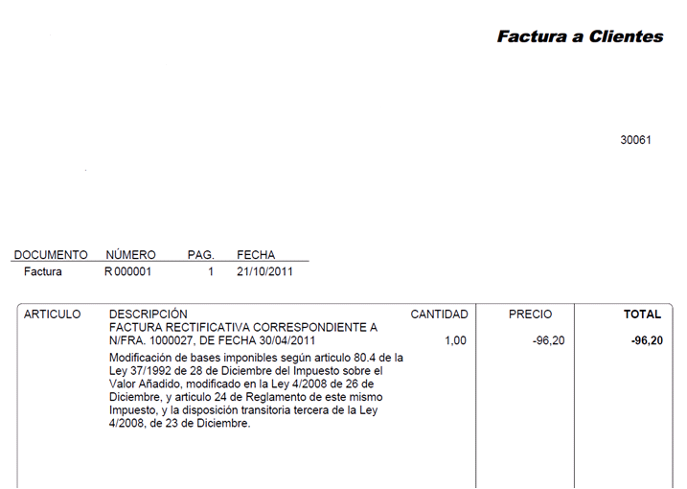
Requisits factures rectificatives

